Slide 1
Подготовка по области аттестации А.1
Тема 2. Российское законодательство в области градостроительной деятельности

Slide 2
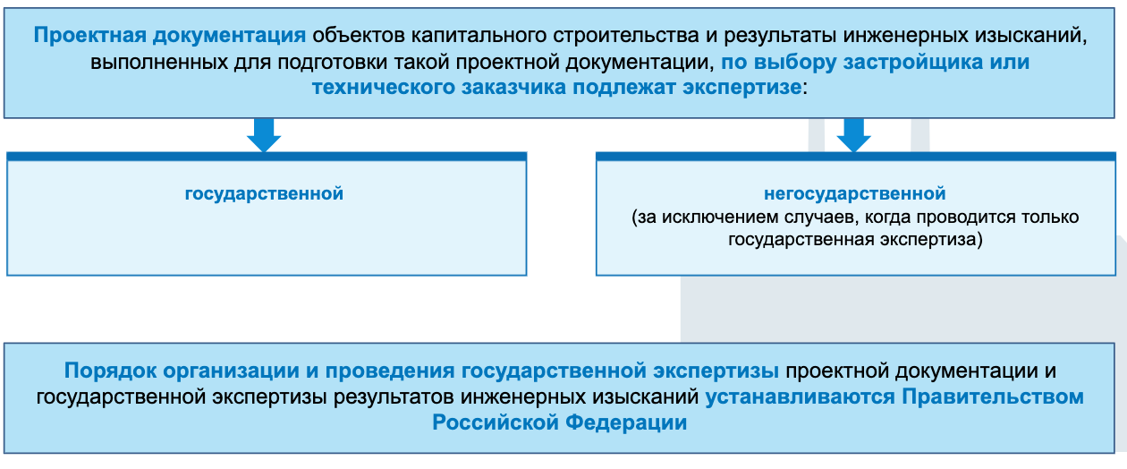

Slide 3
Кратко
Экспертиза проектов бывает государственной или негосударственная, по выбору.
Порядок проведения гос. экспертизы устанавливается Правительством РФ.

Slide 4
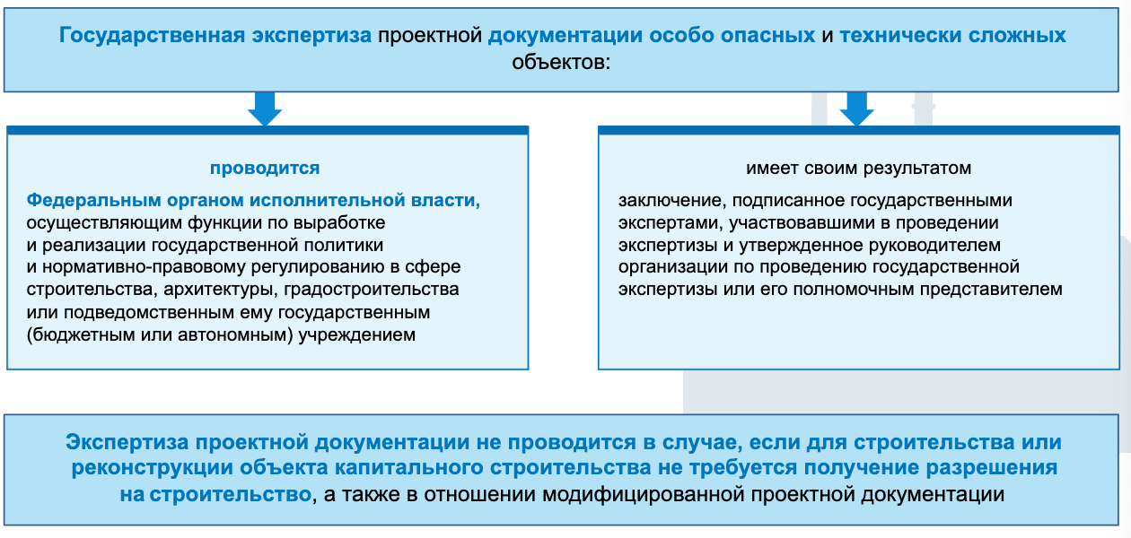

Slide 5
Кратко
Гос. экспертиза не проводиться если не нужно разрешение на строительство.
Гос. экспертизу проектов проводит – федеральный орган исполнительной власти осуществляющий функцию…

Slide 6
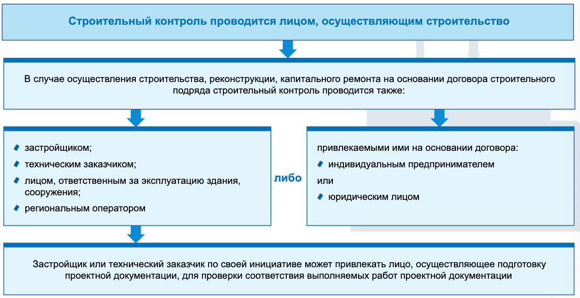

Slide 7
Кратко
Строительный контроль проводит тот кто строит или подрядчик и застройщик.

Slide 8
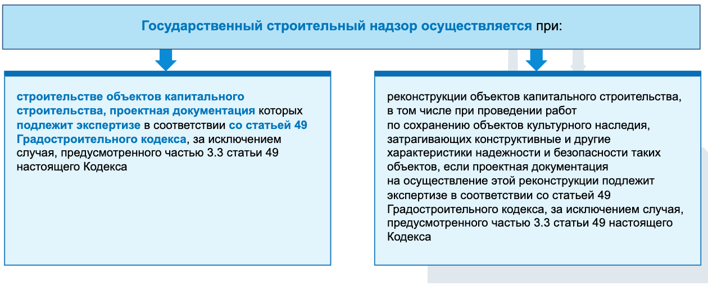

Slide 9
Кратко
Гос. строй надзор необходим при строительстве объектов капитального строительства, проектная документация которых подлежит экспертизе в соответствии со статьей 49 Градостроительного кодекса Российской Федерации

Slide 10
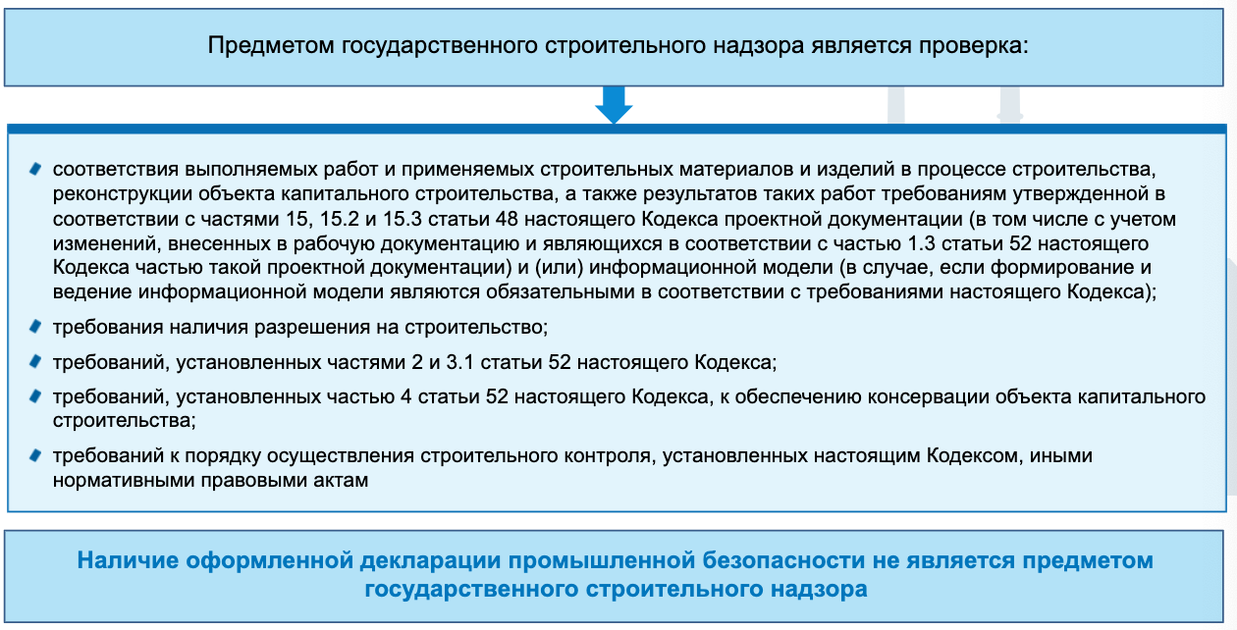

Slide 11
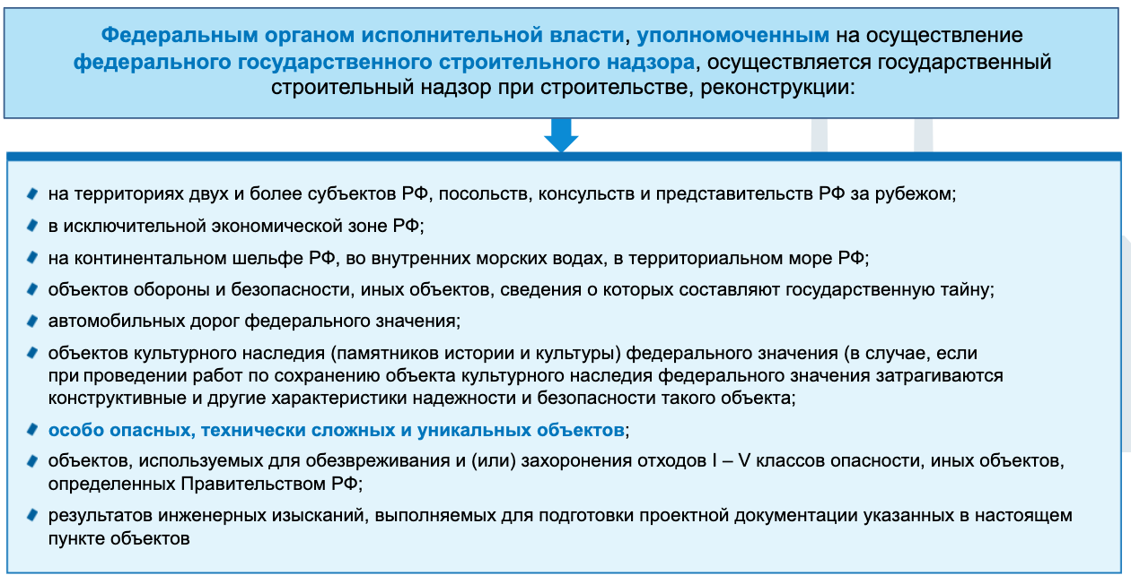

Slide 12
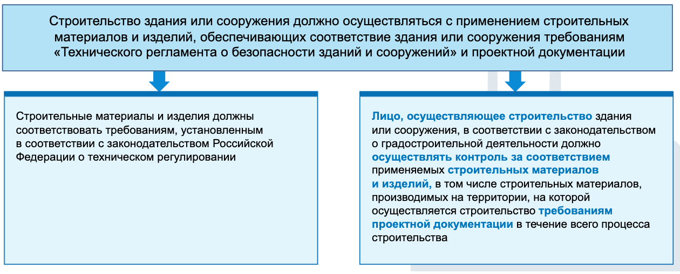

Slide 13
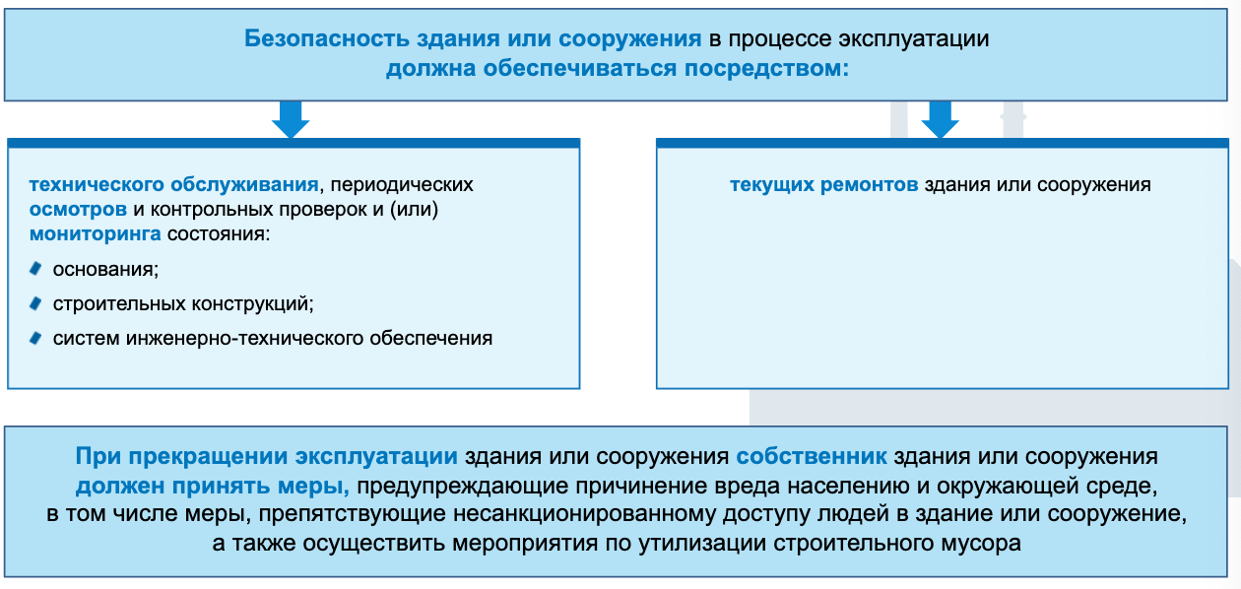

Slide 14
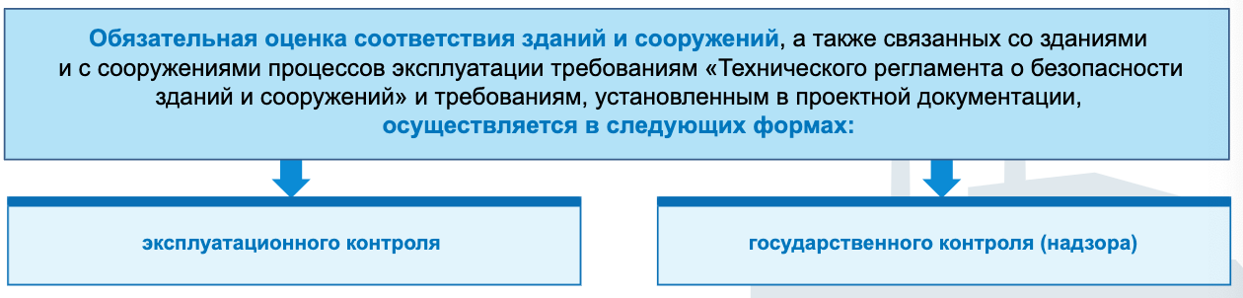

Slide 15
